Slide 1

ΧΡΗΜΑΤΟΟΙΚΟΝΟΜΙΚΗ ΔΙΟΙΚΗΣΗ
ΕΝΙΣΧΥΤΙΚΗ ΔΙΔΑΣΚΑΛΙΑ
ΝΕΚΡΟ ΣΗΜΕΙΟ
Δρ. Κυριαζόπουλος Γεώργιος
Αναπληρωτής Καθηγητής
&
Msc Παρπουτζίδου Ανδρονίκη
Τμήμα Λογιστικής & Χρηματοοικονομικής

Slide 2
Εισαγωγικά Στοιχεία
Η ανάλυση του Νεκρού Σημείου είναι μία σημαντική χρηματοοικονομική διεργασία που συμπεριλαμβάνει και λογιστικά δεδομένα.
Η ανάλυση του Νεκρού Σημείου αποτελεί βασικά μια χρηματοοικονομική και λογιστική αναλυτική τεχνική για μελέτη, έρευνα και συμπεράσματα μεταξύ των πωλήσεων των μεταβλητών εξόδων, σταθερών εξόδων, των εισπράξεων και των κερδών οποιασδήποτε κατάστασης εκμετάλλευσης σε κάθε επιχείρηση.

Slide 3
ΟΡΙΣΜΟΙ 1/2
Νεκρό Σημείο: είναι εκείνο το ποσό πωλήσεων με το οποίο μια επιχείρηση καλύπτει ακριβώς τα έξοδα της, τόσο σταθερά όσο και μεταβλητά. (Σταθερά και Μεταβλητά Κόστη).
Με απλά λόγια είναι εκείνο το σημείο κατά το οποίο η επιχείρηση δεν έχει ούτε κέρδη ούτε ζημίες.

Slide 4
ΟΡΙΣΜΟΙ 2/2
Μεταβλητό Κόστος: είναι το κόστος το οποίο μεταβάλλεται ανάλογα με τον όγκο των πωλήσεων.
Σταθερό Κόστος: είναι το κόστος που παραμένει αμετάβλητο καθ΄ όλη τη λειτουργία της επιχείρησης.
Ημισταθερό Κόστος: είναι το κόστος που μεταβάλλεται σύμφωνα με τον όγκο των πωλήσεων αλλά όχι σε ευθεία αναλογία.
Κλιμακωτό Κόστος: είναι το κόστος που παραμένει σταθερό μέχρι μια συγκεκριμένη παραγωγική ακτίνα και μετά από αυτή την ακτίνα μεταβάλλεται και παραμένει σταθερό μέσα στα όρια της νέας ακτίνας δράσης.

Slide 5
Μελέτη του Ν.Σ. έχουμε στις παρακάτω περιπτώσεις
1. Επένδυση που δικαιολογείται από την μελλοντική εξοικονόμηση κόστους.
2. Οι ετήσιες ώρες λειτουργίας που είναι αναγκαίες πριν μια προτεινόμενη επένδυση γίνει επικερδής.
3. Η χρονική περίοδος κατά την οποία μια προτεινόμενη επένδυση θα δώσει ποσό ίσο με αυτή.

Slide 6
ΛΟΓΙΣΤΙΚΟ ΑΠΟΤΕΛΕΣΜΑ
ΛΟΓΙΣΤΙΚΟ ΑΠΟΤΕΛΕΣΜΑ ΝΕΚΡΟΥ ΣΗΜΕΙΟΥ = ΕΣΟΔΑ-ΕΞΟΔΑ
Aν Έσοδα > Εξοδα τότε κέρδος
Αν Έσοδα < Εξοδα τότε ζημία
Αν Έσοδα = Εξοδα τότε Νεκρό Σημείο

Slide 7
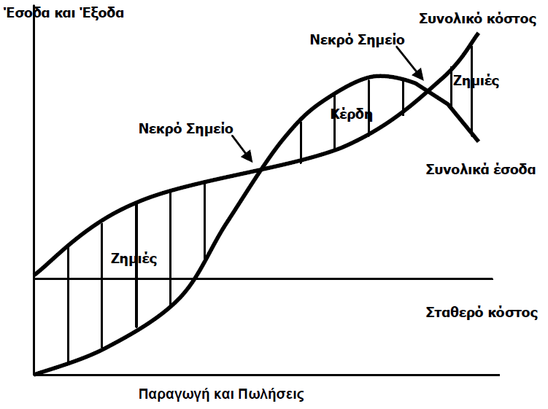
Σχηματική Παράσταση Νεκρού Σημείου

Slide 8
Η Σημαντικότητα του Νεκρού Σημείου
Κάθε επιχείρηση θα πρέπει να μελετάει με προσοχή τις σχέσεις μεταξύ κόστους, όγκου παραγωγής, εσόδων και κέρδους.
Επίσης πρέπει να γίνεται μελάτη και υπολογισμός της τιμής πώλησης και της τιμής μεταβλητών εξόδων ανά μονάδα πωλούμενου προϊόντος.
Πρέπει να βρει ποιοι παράγοντες επηρεάζουν το κέρδος και πως αυτό διαμορφώνεται κάτω από διαφορετικές συνθήκες οι οποίες υπάρχουν στο περιβάλλον που η επιχείρηση δρα και αναπτύσσεται.

Slide 9
ΕΙΔΗ ΔΑΠΑΝΩΝ ΚΟΣΤΟΥΣ
Τα σημαντικότερα είδη δαπανών του κόστους είναι δύο.
Οι σταθερές δαπάνες αποτελούνται από τις δαπάνες εκείνες που παραμένουν ανεξάρτητες και αμετάβλητες από το ύψος των πωλήσεων
Οι μεταβλητές δαπάνες είναι ανάλογες προς το ύψος των πωλήσεων ή του κύκλου εργασιών μιας επιχείρησης

Slide 10
ΚΑΤΗΓΟΡΙΕΣ ΔΑΠΑΝΩΝ (1)
Σταθερές Δαπάνες (μη ελεγχόμενες):
Δαπάνες που υφίστανται σε προκαθορισμένα ποσά και δεν συνδέονται με τις πωλήσεις (15% -30%) όπως είναι οι εξής:
Ενοίκια
Κοινόχρηστα
Φόροι Ακίνητης Περιουσίας, Δημοτικά Τέλη
Απόσβεση
Τόκοι Δανείων
Επαγγελματική ασφάλιση (πυρός, κλοπής, αστικής ευθύνης και σεισμού).

Slide 11
ΚΑΤΗΓΟΡΙΕΣ ΔΑΠΑΝΩΝ (2)
Σταθερές Δαπάνες (ελεγχόμενες)
Αυτές οι δαπάνες δεν αυξάνονται με τις πωλήσεις, αλλά μπορούν να ελεγχθούν (15%-20%).
Ενέργεια (Δ.Ε.Η., Υγραέριο, Φυσικό Αέριο, Πετρέλαιο)
Τηλέφωνο
Ύδρευση και Αποχέτευση
Επισκευές και Συντήρηση (εκτός των εκτάκτων)
Οδοιπορικά
Εισφορές και Συνδρομές
Δωρεές και Χορηγίες
Αμοιβές Τρίτων (Λογιστής, Δικηγόρος)

Slide 12
ΜΕΤΑΒΛΗΤΕΣ ΔΑΠΑΝΕΣ
Αυξάνονται με τον Κύκλο Εργασιών της επιχείρησης, αλλά όχι με σταθερή αναλογία (1/3-2/3 των Συνολικών Δαπανών), εντάσσονται σε 2 κατηγορίες:
1. Δαπάνες Προσωπικού.
2. Άλλες μεταβλητές δαπάνες όπως είναι:
Διαφήμιση & Προβολή, Υλικά Συσκευασίας, Μεταφορικά, Προμήθειες Πιστωτικών Καρτών, Γραφική Ύλη.

Slide 13
BREAK EVEN POINT Ή
ΝΕΚΡΟ ΣΗΜΕΙΟ ΕΠΙΧΕΙΡΗΣΕΩΝ (1)
Είναι η κατάσταση εκείνη όπου η επιχείρηση δεν έχει κέρδη ούτε ζημία. Είναι το ποσό των συναλλαγών (του κύκλου εργασιών), όπου η επιχείρηση καλύπτει ακριβώς τα σταθερά και μεταβλητά της έξοδα και δεν αποκομίζει κανένα οικονομικό αποτέλεσμα κέρδους ή ζημίας.
Νεκρό Σημείο: είναι εκείνο το ποσό πωλήσεων με το οποίο μια επιχείρηση καλύπτει ακριβώς τα έξοδα της, τόσο σταθερά όσο και μεταβλητά. (Σταθερά και Μεταβλητά Κόστη).

Slide 14
BREAK EVEN POINT Ή
ΝΕΚΡΟ ΣΗΜΕΙΟ ΕΠΙΧΕΙΡΗΣΕΩΝ (2)
Με την ανάλυση του νεκρού σημείου εξετάζονται οι επιπτώσεις στην κερδοφορία μιας επιχείρησης από τις μεταβολές κυρίως του ύψους της παραγωγής.
Μπορούν όμως να εξεταστούν και οι επιπτώσεις στην κερδοφορία από μεταβολές των μεταβλητών και σταθερών δαπανών καθώς και στην τιμή πώλησης του προϊόντος.

Slide 15
BREAK EVEN POINT Ή
ΝΕΚΡΟ ΣΗΜΕΙΟ ΕΠΙΧΕΙΡΗΣΕΩΝ (2)
Το νεκρό σημείο είναι το ύψος της παραγωγής, στο οποίο η συνολική πρόσοδος καλύπτει μόνο το σύνολο των δαπανών (μεταβλητά + σταθερά).
Μελέτη του Ν.Σ. πραγματοποιούμε στις παρακάτω περιπτώσεις:
1) Επένδυση που δικαιολογείται από την μελλοντική εξοικονόμηση κόστους.
2) Οι ετήσιες ώρες λειτουργίας, που είναι αναγκαίες πριν μια προτεινόμενη επένδυση γίνει επικερδής.
3) Η χρονική περίοδος κατά την οποία μια προτεινόμενη επένδυση θα δώσει ποσό ίσο με αυτή την ίδια την επένδυση.

Slide 16
ΛΕΙΤΟΥΡΓΙΑ Ν.Σ. (1)
Τα έσοδα της επιχείρησης θα πρέπει να καλύπτουν τα εξής:
Το κόστος που απαιτείται για την παραγωγή των προϊόντων (π.χ. Α΄ ύλες, κεφαλαιουχικός εξοπλισμός, εργατικά, γενικά έξοδα παραγωγής, μεταφοράς κλπ.).
Το κόστος του Marketing, της προώθησης πωλήσεων και της διαφήμισης για τα προϊόντα της.
Τα Γενικά Διοικητικά Έξοδα.
Το ποσό του κέρδους που αναμένει να πραγματοποιήσει κατά τη διάρκεια της χρήσης.

Slide 17
ΛΕΙΤΟΥΡΓΙΑ Ν.Σ. (2)
Στην περίπτωση κατά την οποία η επιχείρηση καλύπτει με τις πωλήσεις της τα τρία πρώτα από τα παραπάνω στοιχεία τότε λέμε ότι λειτουργεί στο νεκρό σημείο του κύκλου εργασιών της.

Slide 18
Αποφάσεις & Νεκρό Σημείο
Ο προσδιορισμός της συμβολής μιας συγκεκριμένης απόφασης στη διαμόρφωση του επιπέδου δραστηριότητας και του επιπέδου κερδών (δηλαδή, των εσόδων και των εξόδων) της επιχείρησης εξασφαλίζεται με την Ανάλυση του Νεκρού Σημείου ή του Σημείου Εξίσωσης Εσόδων και Εξόδων (Breakeven point Analysis). Πρόκειται για ανάλυση της σχέσης Κόστους – Επίπεδου Δραστηριότητας – Κέρδους (Cost – Volume – Profit Analysis ή CVP Analysis).

Slide 19
Το Ταμειακό Νεκρό σημείο
Ο προσδιορισμός της συμβολής της ίδιας απόφασης στη διαμόρφωση της ρευστότητας εξασφαλίζεται με την Ανάλυση του Ταμειακού Νεκρού Σημείου.
Το ταμειακό νεκρό σημείο είναι το επίπεδο δραστηριότητας στο οποίο οι εισπράξεις από τα έσοδα της πώλησης συγκεκριμένου προϊόντος ή παροχής υπηρεσιών είναι ίσα με τις πληρωμές για τα έξοδα παραγωγής και πώλησης του προϊόντος ή παροχής της υπηρεσίας.

Slide 20
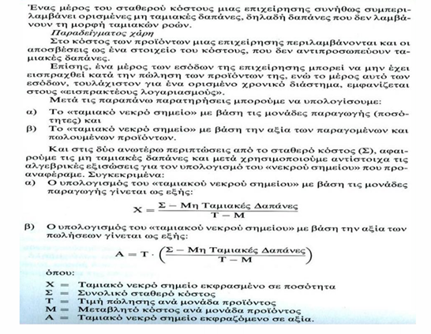
Υπολογισμός Ταμειακού Νεκρού Σημείου

Slide 21
Εκφράσεις του Ν.Σ.
Εκφράζεται κατά διαφόρους τρόπους:
Ως αξία πωλήσεων: Σε τι ύψος πωλήσεων (τζίρου) η επιχείρηση δεν πραγματοποιεί ούτε κέρδος ούτε ζημία.
Ως ποσοστό % των Πωλήσεων: Σε πιο ποσοστό επί των προβλεπόμενων πωλήσεων, η επιχείρηση δεν πραγματοποιεί ούτε κέρδος ούτε ζημία.
Ως ποσότητα Πωλήσεων: Πόσα προϊόντα (ή άλλη μονάδα μέτρησης) πρέπει να πωλήσει η επιχείρηση για να μην πραγματοποιήσει ούτε κέρδος ούτε ζημία.
Ως χρόνος: Σε ένα ετήσιο χρονικό ορίζοντα, πόσους μήνες θα χρειασθεί η επιχείρηση για να πραγματοποιήσει εκείνες τις πωλήσεις που θα την φέρουν σε σημείο να μην πραγματοποιήσει ούτε κέρδος ούτε ζημία.

Slide 22
Συνιστώσες Ν.Σ.
Οι συνιστώσες του Νεκρού Σημείου είναι:
Οι Πωλήσεις,
Τα Έσοδα και
Τα Έξοδα.
Τα έξοδα διακρίνονται σε σταθερά έξοδα και μεταβλητά έξοδα.

Slide 23
Συνολικά Έσοδα
Τα συνολικά έσοδα των πωλήσεων είναι ίσα με τον αριθμό των πωλουμένων μονάδων (Q) επί την τιμή πωλήσεως κατά μονάδα προϊόντος (P)
Δηλαδή TR = Q*P
Π.χ. Total Revenue = Συνολικά Έσοδα =
Quantity (ποσότητα ή αριθμός τεμαχίων) *
Price (τιμή ανά τεμάχιο προϊόντος)
100.000 = 10.000 τεμάχια * 10€ ανά τεμάχιο

Slide 24
Σταθερά Έξοδα
Σταθερά, ονομάζονται τα έξοδα, τα οποία πραγματοποιούνται σε κάθε περίπτωση, άσχετα με το αν λειτουργεί ή όχι η επιχείρηση ή αλλιώς ανεξάρτητα από τον βαθμό απασχόλησης.
Τέτοια έξοδα είναι: Ενοίκια, Μισθοί Διοικητικού Προσωπικού Αποσβέσεις, Ασφάλιστρα χρηματοοικονομικά έξοδα κ.α.
Είναι φανερό ότι όσο αυξάνει ο αριθμός των παραγόμενων μονάδων προϊόντος τόσο τα σταθερά έξοδα κατά μονάδα ελαττώνονται.

Slide 25
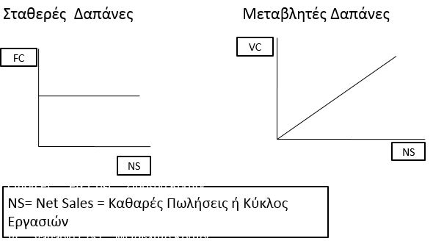
ΔΑΠΑΝΕΣ

Slide 26
Μεταβλητά Έξοδα
Μεταβλητά, ονομάζονται τα έξοδα, τα οποία είναι συνυφασμένα απόλυτα με τη λειτουργία της επιχείρησης
Τέτοια έξοδα είναι: Ηλεκτρικό Ρεύμα, Αναλώσιμα τρόφιμα ποτά, υλικά καθαριότητας, μισθοί εργαζομένων στα παραγωγικά τμήματα κ.α.
Όσο αυξάνει η παραγωγή αυξάνουν και τα μεταβλητά έξοδα. Διακρίνουμε το κατά μονάδα μεταβλητό κόστος V και το συνολικό μεταβλητό κόστος που είναι VC = V*Q

Slide 27
Γραφική Απεικόνιση Μεταβλητά Έξοδα

Slide 28
Συνολικά Έξοδα
Το άθροισμα των σταθερών και μεταβλητών εξόδων μας δίνει τα συνολικά έξοδα.
Επομένως TC = FC + VC
Fixed Cost = S = ΣΤΑΘΕΡΑ ΕΞΟΔΑ
VC = V = ΜΕΤΑΒΛΗΤΑ ΕΞΟΔΑ

Slide 29
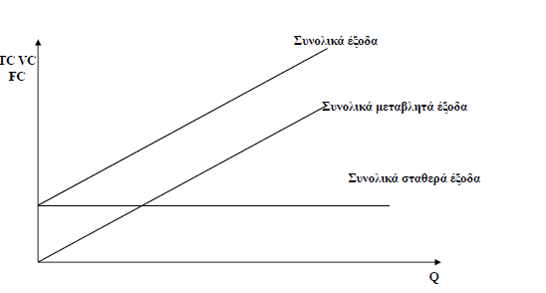
Συνολικά Έξοδα
Το άθροισμα των σταθερών και μεταβλητών εξόδων μας δίνει
τα συνολικά έξοδα. Επομένως TC = FC + VC.

Slide 30
Μεταβολές Εσόδων Εξόδων
Το συνολικό κέρδος της επιχείρησης προσδιορίζεται από την αλληλεπίδραση 3 βασικών μεταβλητών, των εσόδων των σταθερών εξόδων και των μεταβλητών εξόδων
Όταν επέλθει οποιαδήποτε μεταβολή σε μία ή περισσότερες από τις μεταβλητές αυτές θα μεταβληθεί και το συνολικό κέρδος της εταιρίας.
Μπορεί για παράδειγμα να έχουμε μεταβολή της τιμής πώλησης του προϊόντος οπότε θα έχουμε μεταβολή των συνολικών εσόδων.
Μπορεί να έχουμε μεταβολή των σταθερών εξόδων, π.χ. αύξηση των ενοικίων που πληρώνει η επιχείρηση και τέλος,
Μπορεί να έχουμε μεταβολή των μεταβλητών εξόδων π.χ. μείωση ή αύξηση της τιμής των Α΄ υλών.

Slide 31
Μαθηματικός Προσδιορισμός Ν.Σ.
Μαθηματικά ο προσδιορισμός του Ν. Σ. γίνεται όπως ήδη αναφέρθηκε με απλή εξίσωση και με βάση τη σκέψη:
Τα Έσοδα (κύκλος εργασιών ή τζίρος) είναι ίσα με το σύνολο των δαπανών που καταναλώθηκαν με σκοπό την πραγματοποίηση των εσόδων και οι οποίες αποτελούνται από Σταθερές (Σ) και Μεταβλητές (Μ) δαπάνες, συν ή μείον το Αποτέλεσμα (κέρδος ή ζημία (Α). Δηλαδή: Κύκλος Εργασιών = Σ + Μ + (+ Α ή –Α)
Όταν δεν υπάρχει αποτέλεσμα, όπως στην περίπτωση του Νεκρού Σημείου, τότε το Α = 0 οπότε στο Ν. Σ. θα έχουμε : Κύκλος Εργασιών = Σ + Μ = Ν.Σ.
Σ: Σταθερά έξοδα και Μ: Μεταβλητά έξοδα

Slide 32
Περιορισμοί Ν.Σ. (1)
Η υπόθεση της γραμμικότητας των εσόδων και των εξόδων πολύ σπάνια συναντάται στην πράξη.
Ακόμα και όταν έχουμε μη γραμμικές σχέσεις περιοριζόμαστε στην ανάλυση ενός προϊόντος. Ωστόσο, στην πράξη οι περισσότερες επιχειρήσεις παράγουν μια ποικιλία προϊόντων.
Η ανάλυση του Ν.Σ. είναι μια στατική και όχι δυναμική ανάλυση. Αυτό σημαίνει ότι δεν λαμβάνεται υπόψη η δυναμική συμπεριφορά των εσόδων και των εξόδων, δηλαδή η πορεία τους στη διάρκεια του χρόνου.

Slide 33
Περιορισμοί Ν.Σ. (2)
Όταν μια επιχείρηση παράγει πολλά ανόμοια προϊόντα είναι σχεδόν αδύνατο να υπολογιστεί το Ν.Σ. Εξάλλου για κάποια προϊόντα μπορεί η ανάλυση Ν.Σ. να δείξει ότι είναι ασύμφορα για την επιχείρηση, ωστόσο μπορεί να είναι εξαιρετικά σημαντικά για την συνολική λειτουργία ή εικόνα της επιχείρησης.
Είναι πολύ δύσκολο να εφαρμοστεί ανάλυση Ν.Σ. σε επιχειρήσεις παροχής υπηρεσιών όπως τράπεζες, ασφάλειες, κλπ.
Η ανάλυση Ν.Σ. είναι ένα εργαλείο βραχυχρόνιας χρήσης και δεν μπορεί να χρησιμοποιηθεί για μακροχρόνιες αποφάσεις.
Οι υποθέσεις της σταθερής τιμής και απεριόριστης ζήτησης για το προϊόν ή τα προϊόντα της επιχείρησης είναι πολύ περιοριστικές και μη ρεαλιστικές.
Υποθέτουμε σταθερή τεχνολογία και σταθερές αποδοτικότητες και παραγωγικότητες των παραγωγικών συντελεστών. Αυτό στην πράξη δεν συμβαίνει συχνά.

Slide 34
ΝΕΚΡΟ ΣΗΜΕΙΟ
Όταν η επιχείρηση παράγει 1 προϊόν
FC= S
Ν.Σ. = ───
P-V
S : Σταθερό Κόστος
P : Τιμή Πώλησης ανά μονάδα προϊόντος
V : Μεταβλητές δαπάνες ανά μονάδα προϊόντος
P-V : Μικτό κέρδος ανά μονάδα προϊόντος

Slide 35
Υπολογισμός Ν.Σ. σε Αξία Πωλήσεων όταν η Επιχείρηση Παράγει Περισσότερα Προϊόντα
Α = P-V = 1 - V
P P
Ρ = Τιμή πώλησης ανά μονάδα προϊόντος
V = Τιμή Μεταβλητού κόστους ανά μονάδα πωληθέντος προϊόντος.
A : Συντελεστής Μικτού Περιθωρίου κέρδους
S S S
Ν.Σ. = ─── = ─── = ───
P-V 1 – V A
P P

Slide 36
1. Δείκτης Περιθωρίου Ασφαλείας Πωλήσεων
ΔΠΑΠ = Περιθώριο Ασφάλειας Πωλήσεων Χ 100 = 1500 = 75%
Συνολικές Πωλήσεις 2000
Όσο μεγαλύτερος είναι ο δείκτης τόσο πιο ασφαλής είναι η χρηματοοικονομική θέση της Επιχείρησης.
Περιθώριο Ασφαλείας πωλήσεων =
Συνολικές Πωλήσεις – Πωλήσεις στο Νεκρό Σημείο

Slide 37
Ανάλυση Νεκρού Σημείου (1)
Έσοδα = Έξοδα ή
Έσοδα-Έξοδα = 0
Η ανάλυση νεκρού σημείου είναι μια τεχνική η οποία χρησιμοποιείται για να καθοριστεί η ποσότητα παραγωγής ή πωλήσεων η οποία αντιστοιχεί σε μηδενικό επίπεδο κερδών πριν από τόκους και φόρους.
Νεκρό σημείο λέγεται το επίπεδο δραστηριότητας της επιχείρησης, εκφρασμένο συνήθως σε μονάδες προϊόντος ή αξία (έσοδα πωλήσεων), όπου τα έσοδα από τις πωλήσεις ισούνται με το σύνολο των εξόδων.

Slide 38
Ανάλυση Νεκρού Σημείου (2)
Έσοδα και κόστος
Συνολικά έσοδα
Κέρδη
Συνολικό κόστος
Νεκρό σημείο
Μεταβλητό κόστος
S_{B}
Ζημιές
Σταθερό κόστος
0
Q_{B}
Παραγωγή και πωλήσεις

Slide 39
Ανάλυση Νεκρού Σημείου (3)
Στο Νεκρό σημείο θα έχουμε Έσοδα - Έξοδα = 0 και η ποσότητα Q_{Β} που παράγεται και πωλείται στο Νεκρό Σημείο εκφρασμένη σε μονάδες θα είναι ίση με:
Έσοδα = p*Q
Όπου: p = τιμή μονάδος πώλησης και Q = Μονάδες πωλήσεων
Έξοδα = Σταθερά + Μεταβλητά = S + (v*Q)
Σταθερά = S ή F
Μεταβλητά = v*Q
Όπου v = τιμή μεταβλητού εξόδου ανά μονάδα πωλήσεων

Slide 40
Ανάλυση Νεκρού Σημείου (4)

Slide 41
Σημείο εξίσωσης (Break Even Point)
To Break Even Point είναι:
  Το σημείο στο οποίο τα έσοδα ισούνται με το συνολικό κόστος, άρα η επιχείρηση έχει κέρδος 0 (μηδέν).
  Το σημείο όπου το συνολικό περιθώριο συμμετοχής ισούται με το σταθερό κόστος.
  Δηλαδή: (p*Q – v*Q) = F ή S

Slide 42
Παράδειγμα
Έστω ότι η επιχείρηση ΑΒΓ παράγει ένα προϊόν το οποίο πωλεί προς 10 ευρώ. Το μεταβλητό κόστος ανά μονάδα προϊόντος είναι 7 ευρώ και το συνολικό σταθερό κόστος είναι 150.000 ευρώ.
Ζητείται: Να βρεθεί ποιο είναι το νεκρό σημείο της επιχείρησης σε μονάδες πωλήσεων και σε αξία πωλήσεων.

Slide 43
Απάντηση Παραδείγματος
Ν.Σ. σε αξία πωλήσεων: QA = QB*p =>
QA = 50.000μονάδες * 10€/μ = 500.000€

Slide 44
Σημείο Εξίσωσης Συνολικών
Εσόδων – Εξόδων = 0
1) Περιθώριο συμμετοχής (ανά μονάδα) =
Τιμή - Μεταβλητό κόστος
2) Σημείο εξίσωσης (σε μονάδες) =
Σταθερό Κόστος / Περιθώριο συμμετοχής ανά μονάδα
3) % Περιθωρίου συμμετοχής =
(Περιθώριο συμμετοχής ανά μονάδα / Τιμή)*100
4) Σημείο εξίσωσης (σε αξία) =
Σταθερό κόστος / % Περιθωρίου συμμετοχής

Slide 45
ΠΑΡΑΔΕΙΓΜΑ:
Τιμή = €10/μονάδα πώλησης
Μεταβλητό κόστος = €6/μονάδα πώλησης
Σταθερό κόστος = €4.000 ανεξαρτήτως πωλήσεων
Σημείο Εξίσωσης Συνολικών Εσόδων - Εξόδων
10-6 = €4
Περιθώριο συμμετοχής (ανά μονάδα) =
Τιμή - Μεταβλητό κόστος
Σημείο εξίσωσης (σε μονάδες) =
Σταθερό κόστος
Περιθώριο συμμετοχής ανά μονάδα
% Περιθωρίου συμμετοχής =
Περιθώριο συμμετοχής
      *100
      (Τιμή ανά μονάδα πώλησης)
Σημείο εξίσωσης (σε αξία) =
Σταθερό κόστος
% Περιθώριο συμμετοχής
4.000/4 =
1.000 μονάδες
4/10= 40%
4.000 /40% =
€10.000
Ή
1.000 μονάδες Χ €10
=€10.000

Slide 46
Άσκηση
Το σταθερό λειτουργικό κόστος μιας εταιρείας είναι €5.000. Η τιμή πώλησης ανά μονάδα προϊόντος είναι €20 το δε μεταβλητό κόστος ανά μονάδα είναι €10. Πόσες μονάδες προϊόντος πρέπει να πωλήσει η εταιρεία έτσι ώστε τα κέρδη της να είναι μηδενικά;
Γνωρίζουμε ότι ο τύπος του νεκρού σημείου είναι:
Όπου Χ είναι οι μονάδες πώλησης αποθέματος
Άρα:
ΝΣ: Σε αξία πωλήσεων
500*20 =10.000€

Slide 47
Σχέση Κόστους - Όγκου - Κέρδους
Απαιτούμενος όγκος πωλήσεων (μονάδες) =
Σταθερό κόστος + Απαιτούμενα κέρδη
Περιθωρίου συμμετοχής ανά μονάδα
Απαιτούμενος όγκος πωλήσεων (σε αξία) =
Σταθερό κόστος + Απαιτούμενα κέρδη
% Περιθωρίου συμμετοχής ανά μονάδα

Slide 48
Τιμή = €10/μονάδα
Μεταβλητό κόστος = €6/μονάδα
Σταθερό κόστος = €4.000
Απαιτούμενο κέρδος = € 2.000 (αγνοούνται οι φόροι –προ φόρων)
Σχέση Κόστους - Όγκου - Κέρδους
Απαιτούμενος όγκος πωλήσεων (μονάδες) =
Σταθερό κόστος + Απαιτούμενα κέρδη
Περιθωρίου συμμετοχής ανά μονάδα
Απαιτούμενος όγκος πωλήσεων (σε αξία) =
Σταθερό κόστος + απαιτούμενα κέρδη
% Περιθωρίου συμμετοχής ανά μονάδα
= (4.000+2.000) / (10-6) = 6.000 / 4 = 1.500 μονάδες
= (4.000+2.000) / [(10-6) / 10] = 6.000 / 40% = €15.000
ή 1.500 μονάδες Χ €10 ανά μονάδα = €15.000

Slide 49
Κέρδος Μετά από Φόρους και Κέρδος Προ Φόρων
ΚΜΦ = ΚΠΦ – Φόρος
ΚΜΦ = ΚΠΦ – (ΚΠΦ * ΦΣ)
ΚΜΦ = ΚΠΦ *(1-ΦΣ)
ΚΜΦ = Κέρδος Μετά Φόρων
Φόρος = (ΚΠΦ * ΦΣ)
ΚΠΦ = Κέρδος Προ Φόρων
ΦΣ = Φορολογικός Συντελεστής
ΚΜΦ = €1.200
ΦΣ = 40%
ΚΠΦ =
1.200
= €2.000
1- 40%

Slide 50
Επιχειρηματικός Κίνδυνος (1)
Ο επιχειρηματικός κίνδυνος είναι ο κίνδυνος τον οποίο αντιμετωπίζουν οι μέτοχοι μιας επιχείρησης η οποία δεν έχει δανειακά κεφάλαια.
Ο επιχειρηματικός κίνδυνος πηγάζει από την αβεβαιότητα των προβλεπόμενων ταμιακών ροών μιας επιχείρησης, η οποία με την σειρά της προέρχεται από την αβεβαιότητα των λειτουργικών κερδών που θα έχει η επιχείρηση και των κεφαλαίων που θα πρέπει να επενδύσει.

Slide 51
Επιχειρηματικός Κίνδυνος (2)
Η απόδοση του επενδυμένου κεφαλαίου (Return on Invested Capital – ROIC) συνδυάζει αυτές τις δύο πηγές αβεβαιότητας και η μεταβλητότητά της μπορεί να χρησιμοποιηθεί για να μετρήσει τον μεμονωμένο επιχειρηματικό κίνδυνο. Η απόδοση του επενδυμένου κεφαλαίου υπολογίζεται ως εξής:

Slide 52
Επιχειρηματικός κίνδυνος (3)

Slide 53
Λειτουργική Μόχλευση (1)
Λειτουργική μόχλευση λέγεται η αντικατάσταση μεθόδων παραγωγής μεταβλητού κόστους με μεθόδους σταθερού κόστους, με σκοπό διάφορες μεταβολές στις πωλήσεις να οδηγούν σε μεγαλύτερες μεταβολές στα καθαρά λειτουργικά κέρδη μιας επιχείρησης. Εάν ένα μεγάλο ποσοστό του συνολικού κόστους μιας επιχείρησης είναι σταθερό, τότε η επιχείρηση λέγεται ότι έχει ένα υψηλό βαθμό λειτουργικής μόχλευσης.

Slide 54
Λειτουργική Μόχλευση (2)
Ένας μεγάλος βαθμός λειτουργικής μόχλευσης σημαίνει ότι, όταν όλα τα άλλα παραμένουν σταθερά, μία σχετικά μικρή μεταβολή των πωλήσεων έχει ως αποτέλεσμα μία μεγάλη μεταβολή στα καθαρά λειτουργικά κέρδη, δηλαδή στα κέρδη πριν από τόκους και φόρους (ΕΒΙΤ).

Slide 55
Βαθμός Λειτουργικής Μόχλευσης (1)
Η λειτουργική μόχλευση την οποία χρησιμοποιεί μια επιχείρηση μετριέται με τον βαθμό λειτουργικής μόχλευσης (Degree of Operating Leverage ή DOL). Ο Βαθμός Λειτουργικής Μόχλευσης είναι ο λόγος της ποσοστιαίας μεταβολής των καθαρών λειτουργικών κερδών (Earnings Before Interest and Taxes - EBIT) προς την ποσοστιαία μεταβολή του αριθμού των μονάδων προϊόντος που πουλήθηκαν:

Slide 56
Βαθμός Λειτουργικής Μόχλευσης (2)
ΑΡΙΘΜΗΤΗΣ [(ΕΒΙΤ₂₀₁₉ – ΕΒΙΤ₂₀₁₈) / ΕΒΙΤ₂₀₁₈]*100
ΠΑΡΟΝΟΜΑΣΤΗΣ: [Q₂₀₁₉ – Q₂₀₁₈) / Q₂₀₁₈]*100

Slide 57
Βαθμός Λειτουργικής Μόχλευσης (3)
Πρέπει να υπογραμμιστεί ότι αυτό που έχει σημασία στον υπολογισμό του βαθμού λειτουργικής μόχλευσης, είναι το επίπεδο παραγωγής που παίρνουμε ως βάση.
Για γραμμικό νεκρό σημείο έχει αναπτυχθεί μια σχέση η οποία δίνει τον βαθμό λειτουργικής μόχλευσης σε οποιοδήποτε επίπεδο παραγωγής Q.
Η σχέση αυτή είναι η εξής:

Slide 58
Βαθμός Λειτουργικής Μόχλευσης (4)
Οπότε ο βαθμός λειτουργικής μόχλευσης βρίσκεται από τον τύπο:

Slide 59
Παράδειγμα
Έστω μια επιχείρηση ΑΒΓ η οποία παράγει ένα προϊόν το οποίο πουλά προς 20 ευρώ το τεμάχιο, ενώ πουλά 100.000 μονάδες προϊόντος.
Η ΑΒΓ χρησιμοποιεί σταθερό κόστος, ύψους 800.000 ευρώ, το μεταβλητό της κόστος ανέρχεται σε 10 ευρώ ανά μονάδα προϊόντος και επομένως τα κέρδη της προ τόκων και φόρων ανέρχονται σε 200.000 ευρώ.
Ποιος είναι ο βαθμός λειτουργικής μόχλευσης της ΑΒΓ;

Slide 60
Απάντηση Παραδείγματος
Άρα, μια αύξηση κατά 10% στις πωλήσεις θα επιφέρει μια αύξηση κατά 10% *5 = 50% στα καθαρά λειτουργικά κέρδη (ΕΒΙΤ) της επιχείρησης.

Slide 61
Χρηματοοικονομικός Κίνδυνος
Χρηματοοικονομικός κίνδυνος λέγεται ο πρόσθετος κίνδυνος τον οποίο αναλαμβάνουν οι μέτοχοι μιας επιχείρησης, λόγω της απόφασης της επιχείρησης να χρηματοδοτηθεί με δανειακά κεφάλαια.

Slide 62
Χρηματοοικονομική Μόχλευση (1)
Η χρηματοοικονομική μόχλευση είναι η χρησιμοποίηση δανειακών κεφαλαίων με σκοπό την αύξηση της απόδοσης των ιδίων κεφαλαίων.
Είναι γενικά παραδεκτό ότι η χρησιμοποίηση δανειακών κεφαλαίων αυξάνει την αναμενόμενη απόδοση ιδίων κεφαλαίων μιας επιχείρησης (= ROE).
Εξήγηση: Αναμενόμενη Απόδοση Ιδίων Κεφαλαίων ισούται με ROE_{ΧΔ} = (EBIT / ΙΔΙΑ ΚΕΦΑΛΑΙΑ)*100
ROE_{Δ} = [EBIT / (ΙΔΙΑ ΚΕΦΑΛΑΙΑ - ΔΑΝΕΙΟ)]*100
(ΙΔΙΑ ΚΕΦΑΛΑΙΑ – ΔΑΝΕΙΟ) < ΙΔΙΑ ΚΕΦΑΛΑΙΑ και
Άρα ο Δείκτης ROE_{Δ} > ROE_{ΧΔ} δεδομένου ότι δεν αλλάζει ο αριθμητής και παραμένει ίδιος.

Slide 63
Χρηματοοικονομική Μόχλευση (2)
Ο βαθμός χρηματοοικονομικός μόχλευσης είναι ο λόγος της ποσοστιαίας μεταβολής των κερδών προς διάθεση ανά μετοχή προς τη ποσοστιαία μεταβολή των καθαρών λειτουργικών κερδών, δηλαδή:

Slide 64
Συνδυασμένη Μόχλευση (1)
Η εξίσωση που μας δίνει την λειτουργική μόχλευση μπορεί να συνδυαστεί με την εξίσωση που μας δίνει την χρηματοοικονομική μόχλευση και να παραχθεί μια εξίσωση που θα μας δώσει την συνολική ή συνδυασμένη μόχλευση.
Ο βαθμός συνολικής ή συνδυασμένης μόχλευσης (degree of total or combined leverage - DCL) δίνεται από την σχέση:

Slide 65
Συνδυασμένη Μόχλευση (2)
Για γραμμικό νεκρό σημείο έχει αναπτυχθεί μια σχέση η οποία δίνει τον βαθμό συνδυασμένης μόχλευσης σε οποιοδήποτε επίπεδο παραγωγής Q και χρηματοοικονομικών δαπανών Ι:

Slide 66
ΜΕΘΟΔΟΙ ΥΠΟΛΟΓΙΣΜΟΥ ΤΟΥ ΝΕΚΡΟΥ ΣΗΜΕΙΟΥ
Οι μέθοδοι που χρησιμοποιούνται συνήθως για τον υπολογισμό του Νεκρού Σημείου είναι:
Η μέθοδος της μαθηματικής ισότητας.
Η μέθοδος του μικτού περιθωρίου.
Η μέθοδος της γραφικής παράστασης.

Slide 67

Η ΜΕΘΟΔΟΣ ΤΗΣ ΜΑΘΗΜΑΤΙΚΗΣ ΙΣΟΤΗΤΑΣ (1)
Σύμφωνα με αυτή τη μέθοδο η σχέση μεταξύ των πωλήσεων, δαπανών και κερδών μιας επιχείρησης μπορεί να εκφραστεί ως εξής:
Όπου:
Π = Έσοδα από πωλήσεις.
S = Σταθερές Δαπάνες (ή Σταθερό Κόστος).
Μ = Μεταβλητές Δαπάνες (ή Μεταβλητό Κόστος).
Κ = Καθαρά Κέρδη.

Slide 68

Η ΜΕΘΟΔΟΣ ΤΗΣ ΜΑΘΗΜΑΤΙΚΗΣ ΙΣΟΤΗΤΑΣ (2)
Επειδή στο ΝΣ η επιχείρηση δεν έχει κέρδος, δηλαδή Κ=0, η παραπάνω εξίσωση γίνεται:

Slide 69

Η ΜΕΘΟΔΟΣ ΤΗΣ ΜΑΘΗΜΑΤΙΚΗΣ ΙΣΟΤΗΤΑΣ (3)
Και επειδή Π = P x Q και M = V x Q ο τύπος (1) γίνεται:
Όπου:
P = Τιμή πώλησης ανά μονάδα προϊόντος.
Q = Ζητούμενη Ποσότητα.
V = Μεταβλητό Κόστος ανά μονάδα προϊόντος.
Κ = Καθαρό Κέρδος (στο ΝΣ = 0).
S = Σταθερό Κόστος.

Slide 70
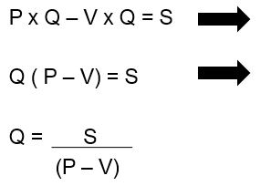
Η ΜΕΘΟΔΟΣ ΤΗΣ ΜΑΘΗΜΑΤΙΚΗΣ ΙΣΟΤΗΤΑΣ (4)
Εάν λύσουμε τον τύπο (3) ως προς Q θα έχουμε:
Το (P – V) μας δίνει τις Σταθερές Δαπάνες ανά μονάδα προϊόντος, αν κατά την πώληση μίας μονάδας προϊόντος αφαιρέσουμε (από την τιμή) το μεταβλητό κόστος.

Slide 71
ΕΦΑΡΜΟΓΗ
Έστω ότι η επιχείρηση «ΑΛΦΑ Α.Ε.» παράγει ένα προϊόν το οποίο πουλάει προς 20€ το ένα. Τα σταθερά της έξοδα είναι 140.000€ το έτος και το μεταβλητό κόστος είναι 8€ ανά μονάδα προϊόντος. Η επιχείρηση παράγει 12.000 μονάδες από το συγκεκριμένο προϊόν. Ζητείται:
Να βρεθεί ποιο είναι το Ν.Σ. της επιχείρησης «ΑΛΦΑ Α.Ε.» στο δεδομένο σημείο παραγωγής σε μονάδες πωλήσεων.
Να βρεθεί ποιο είναι το Ν.Σ. της επιχείρησης στο δεδομένο σημείο παραγωγής σε αξία πωλήσεων.

Slide 72
ΑΠΑΝΤΗΣΗ 1/7
1. Από την εξίσωση P x Q= S + V x Q + K θα βρούμε το Q δηλαδή το ύψος παραγωγής σε μονάδες προϊόντος.
Δεδομένα: P = 20€ Q = ? S = 140.000€
V = 8€ K = 0.
Εφαρμόζω τα παραπάνω δεδομένα στον τύπο και έχω: 20*Q = 140.000 + (8*Q) + 0 = 140.000 + (8*Q)
=> 20Q-8Q = 140.000 => 12Q = 140.000 =>
Q = 140.000 / 12 = 11.667 μονάδες προϊόντος

Slide 73
ΑΠΑΝΤΗΣΗ 2/7
Άρα η επιχείρηση για να καλύψει μόνο τα σταθερά της έξοδα χρειάζεται να παράγει 11.667 μονάδες προϊόντος τις οποίες πρέπει να τις πουλήσει όλες.
2. Για να βρούμε το ύψος των συνολικών εξόδων που απαιτούνται προκειμένου η επιχείρηση να είναι σε θέση να καλύψει τις σταθερές της δαπάνες, πρέπει να βρούμε την αξία των πωλήσεων στο Ν.Σ.
Αρχικά θα πρέπει να βρούμε το ποσοστό των μεταβλητών δαπανών στο σύνολο των δαπανών.

Slide 74
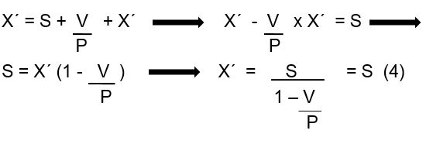
ΑΠΑΝΤΗΣΗ 3/7
Λαμβάνουμε την εξίσωση Π = S + M + K (1). Θέτουμε Χ΄ τα ζητούμενα έσοδα πωλήσεων και έτσι θα εκφράσουμε το σύνολο των μεταβλητών δαπανών ως ποσοστό των συνολικών εσόδων, δηλαδή:

Slide 75
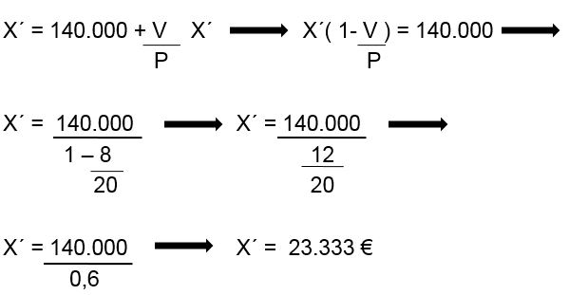
ΑΠΑΝΤΗΣΗ 4/7
Εφαρμόζοντας την εξίσωση (4) έχουμε:

Slide 76
ΑΠΑΝΤΗΣΗ 5/7
Άρα το Ν.Σ. για την επιχείρηση «ΑΛΦΑ Α.Ε.» σε αξία πωλήσεων είναι 23.333 €.

Slide 77
ΜΕΘΟΔΟΣ ΤΟΥ ΜΙΚΤΟΥ ΚΕΡΔΟΥΣ (1)
Αυτή η μέθοδος προσδιορισμού του Νεκρού Σημείου δείχνει πιο ξεκάθαρα τις σχέσεις μεταξύ των Πωλήσεων, του Κόστους και των Κερδών μιας επιχείρησης.
Μικτό Περιθώριο Κέρδους είναι εκείνο το ποσό που απομένει μετά την αφαίρεση των σταθερών και μεταβλητών δαπανών από την τιμή πώλησης. Το ποσό αυτό συνήθως διατίθεται για να καλυφθούν πρώτα οι σταθερές δαπάνες ή κόστος και αυτό που θα απομείνει αποτελεί κέρδος.

Slide 78

ΜΕΘΟΔΟΣ ΤΟΥ ΜΙΚΤΟΥ ΚΕΡΔΟΥΣ (2)
ΤΥΠΟΣ:
Όπου:
Χ = ζητούμενες μονάδες πωλήσεων.
S = συνολικές σταθερές δαπάνες ή σταθερό κόστος.
K = κέρδος, το οποίο στο ΝΣ είναι ΠΑΝΤΑ «0».
P = τιμή πώλησης μιας μονάδας προϊόντος.
V = μεταβλητές δαπάνες ανά μονάδα προϊόντος.

Slide 79
ΕΦΑΡΜΟΓΗ 2/2
Έστω η επιχείρηση «ACCESSORIES S.A.» παράγει το προϊόν Α. Μία μονάδα του προϊόντος Α διατίθεται στην αγορά προς 5€. Τα σταθερά έξοδα για να παραχθεί η μία μονάδα του προϊόντος Α είναι 120€ το έτος ενώ το μεταβλητό κόστος παραγωγής ανά μονάδα προϊόντος είναι 2€. Το παρόν επίπεδο παραγωγής ανέρχεται σε 10.000 μονάδες. Να βρεθεί το Νεκρό Σημείο με τη μέθοδο του Μικτού Κέρδους.

Slide 80
ΑΠΑΝΤΗΣΗ 6/7
Δεδομένα: P = 5€ S = 120 €/μονάδα V= 2€ και Q = 10.000 μονάδες.

Slide 81
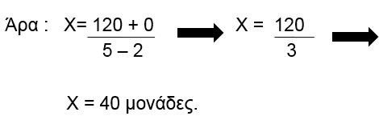
ΑΠΑΝΤΗΣΗ 7/7
Ο τύπος σύμφωνα με τα δεδομένα της άσκησης είναι:

Slide 82
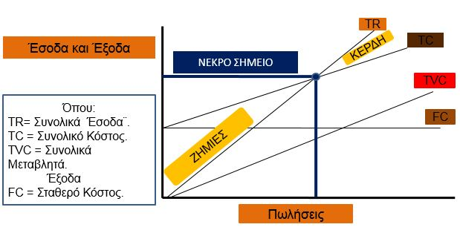
ΠΑΡΑΔΕΙΓΜΑ ΓΡΑΦΙΚΗΣ ΠΑΡΑΣΤΑΣΗΣ ΝΕΚΡΟΥ ΣΗΜΕΙΟΥ

Slide 83
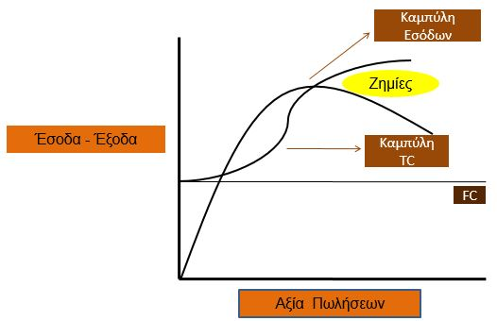
ΜΗ ΓΡΑΜΜΙΚΟ ΔΙΑΓΡΑΜΜΑ
ΝΕΚΡΟΥ ΣΗΜΕΙΟΥ

Slide 84
ΤΟ ΝΕΚΡΟ ΣΗΜΕΙΟ ΣΕ ΕΠΙΧΕΙΡΗΣΕΙΣ ΠΑΡΟΧΗΣ ΥΠΗΡΕΣΙΩΝ 1/3
Υπολογίζεται σε χρονικές μονάδες αφού καθοριστεί η ακριβείς χρονολογία που μια τέτοια επιχείρηση καλύπτει τα σταθερά έξοδα με τα έσοδα από τις εργασίες της.
Στις περιπτώσεις αυτές ο υπολογισμός του Ν.Σ. στηρίζεται στη διάκριση των εξόδων σε σταθερά και μεταβλητά.
Σε μια επιχείρηση παροχής υπηρεσιών το Ν.Σ. επιτρέπει τον προσδιορισμό τόσο της συνολικής απόδοσης όσο και κατά τμήματα ή υπηρεσίες αποδοτικότητας αυτής.

Slide 85
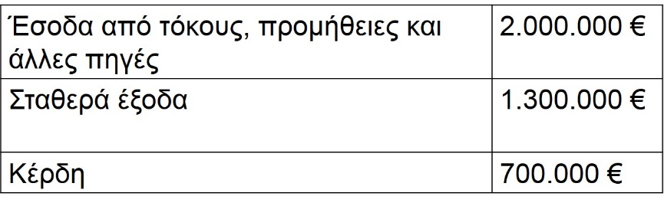
ΤΟ ΝΕΚΡΟ ΣΗΜΕΙΟ ΣΕ ΕΠΙΧΕΙΡΗΣΕΙΣ ΠΑΡΟΧΗΣ ΥΠΗΡΕΣΙΩΝ 2/3
Έτσι με βάση το Ν.Σ. είναι δυνατόν να επιδιωχθεί η ανάπτυξη των πλέον αποδοτικών τμημάτων ή κλάδων και η περιστολή ή/ και κατάργηση άλλων λιγότερο αποδοτικών.
Παραδείγματος χάρη αν υποθέσουμε ότι η τράπεζα «Ψ» παρουσιάζει τα ακόλουθα αποτελέσματα:

Slide 86

ΤΟ ΝΕΚΡΟ ΣΗΜΕΙΟ ΣΕ ΕΠΙΧΕΙΡΗΣΕΙΣ ΠΑΡΟΧΗΣ ΥΠΗΡΕΣΙΩΝ 3/3
Τότε το Ν.Σ. της τράπεζας «Ψ» βρίσκεται με την απλή μέθοδο των τριών, δηλαδή:
Σε 365 ημέρες έχουμε σταθερά έξοδα και κέρδη 2.000.000 €
Σε Χ ημέρες θα έχουμε σταθερά έξοδα και κέρδη 1.300.000 €;

Slide 87
ΤΟ ΝΕΚΡΟ ΣΗΜΕΙΟ ΣΕ ΕΠΙΧΕΙΡΗΣΕΙΣ ΠΑΡΟΧΗΣ ΥΠΗΡΕΣΙΩΝ
Οπότε αν η χρήση αρχίζει στις 1 Ιανουαρίου, η τράπεζα «Ψ» θα είναι σε θέση να καλύψει τα σταθερά της έξοδα μόνο στις 28 Αυγούστου. Επίσης από αυτή την ημερομηνία αρχίζει και η περίοδος των κερδών της.
Τέλος, το Ν.Σ. μιας επιχείρησης μεταβάλλεται αν μεταβληθεί ένας από τους παρακάτω παράγοντες:
Α) Το Σταθερό Κόστος.
Β) Το Μεταβλητό Κόστος.
Γ) Η τιμή πώλησης.
Δ) Ο όγκος των πωλήσεων.

Slide 88
Περιθώριο Συνεισφοράς
Το Περιθώριο Συνεισφοράς είναι το ποσό που απομένει από τα έσοδα των πωλήσεων, μετά την αφαίρεση των μεταβλητών δαπανών.
Το Περιθώριο Συνεισφοράς χρησιμοποιείται, αρχικά, για να καλύψει τις σταθερές δαπάνες.
Ότι απομένει, συνεισφέρει στη δημιουργία κερδών.

Slide 89
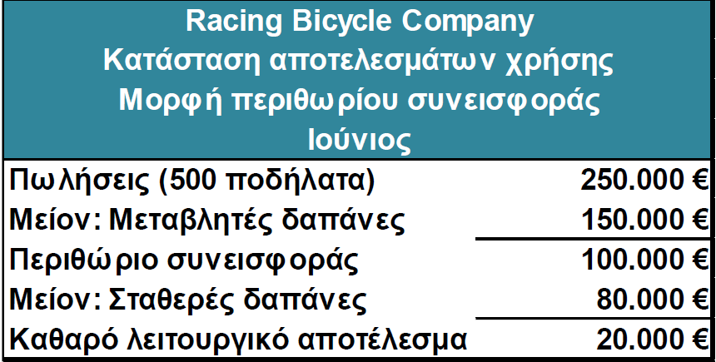
Άσκηση Περιθωρίου Συνεισφοράς (1)
Δεδομένα

Slide 90
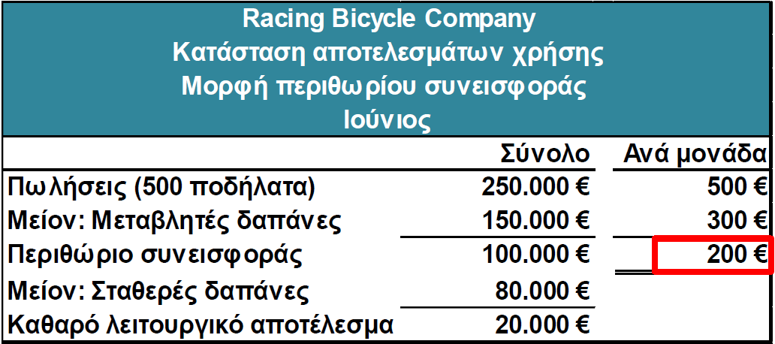
Άσκηση Περιθωρίου Συνεισφοράς (2)
Αν πωληθεί μια επιπλέον μονάδα (ένα επιπλέον ποδήλατο), επιπλέον 200€ θα δημιουργηθούν για την κάλυψη του σταθερού κόστους και τη δημιουργία κερδών.

Slide 91
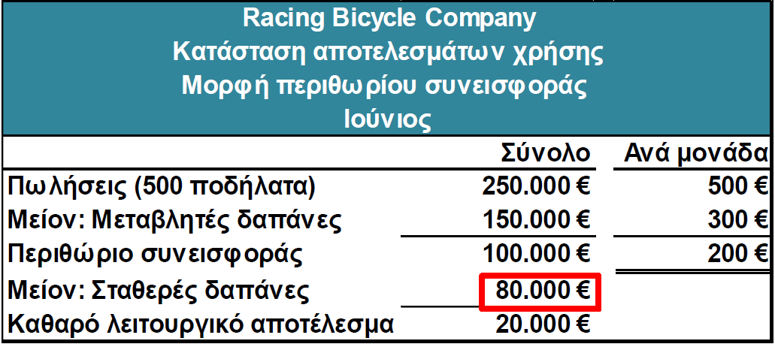
Άσκηση Περιθωρίου Συνεισφοράς (3)
Κάθε μήνα, η επιχείρηση θα πρέπει να δημιουργεί τουλάχιστον 80.000€ σε περιθώριο συνεισφοράς, προκειμένου να φτάνει το σημείο ισορροπίας (μηδενικό κέρδος).

Slide 92
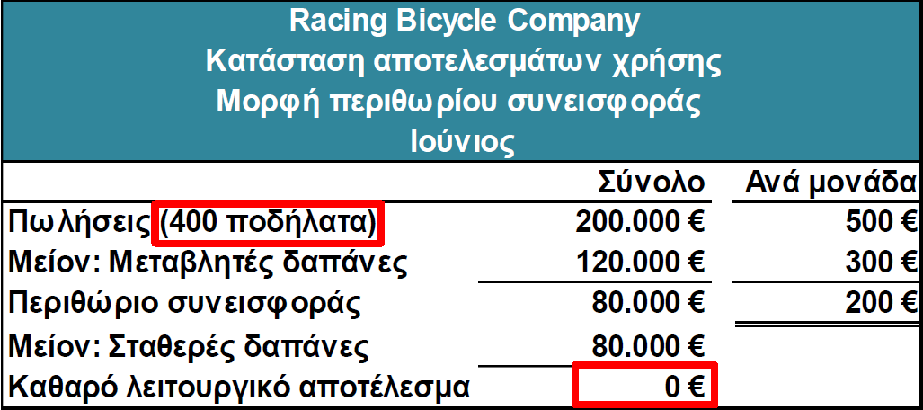
Άσκηση Περιθωρίου Συνεισφοράς (4)
Αν η επιχείρηση πουλήσει 400 μονάδες σε ένα μήνα, θα λειτουργεί ακριβώς πάνω στο σημείο ισορροπίας (δηλαδή το Νεκρό Σημείο).

Slide 93
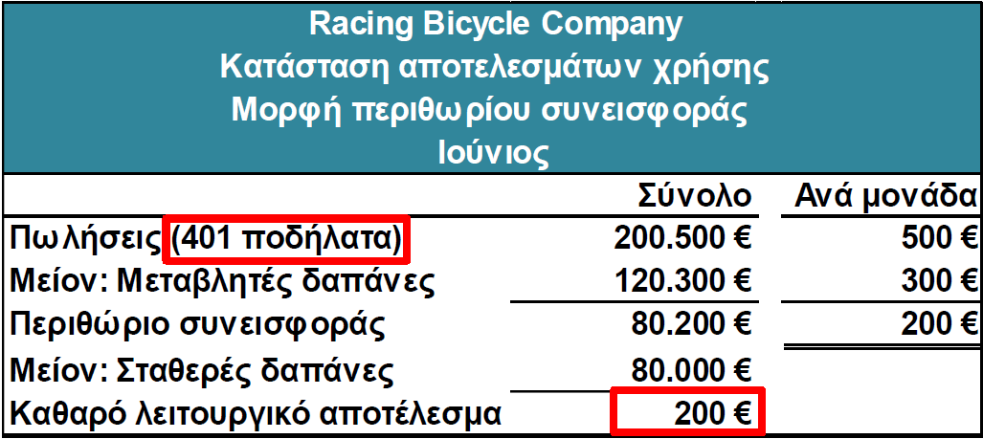
Άσκηση Περιθωρίου Συνεισφοράς (5)
Αν η επιχείρηση πουλήσει ένα ακόμα ποδήλατο (401 μονάδες), το καθαρό λειτουργικό αποτέλεσμα (κέρδη) θα αυξηθεί 200€.

Slide 94
Άσκηση Περιθωρίου Συνεισφοράς (6)
Δεν χρειάζεται να ετοιμάσουμε την κατάσταση αποτελεσμάτων χρήσης για να υπολογίσουμε τα κέρδη για οποιοδήποτε επίπεδο πωλήσεων.
Κέρδος = Αριθμός μονάδων που βρίσκονται πάνω από το Νεκρό Σημείο * Μοναδιαίο περιθώριο συνεισφοράς
Πουλάμε 430 ποδήλατα, άρα έχουμε κέρδη:
Πωλήσεις: 430*500= 215.000
Μεταβλητές δαπάνες 430*300 = 129.000
Περιθώριο συνεισφοράς = 215.000-129.000 = 86.000
Κέρδη = Περιθώριο συνεισφοράς – Σταθερά έξοδα, άρα
Κέρδη = 86.000 – 80.000 = 6.000

Slide 95
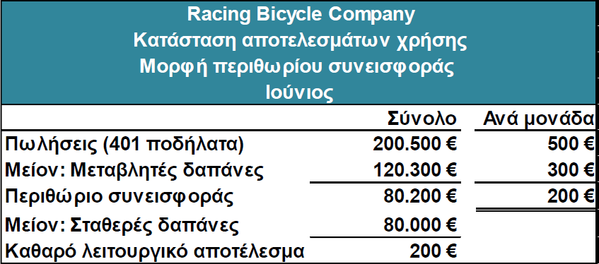
Σχέσεις Κόστους-Όγκου-Κέρδους σε μορφή εξίσωσης (1)
Η κατάσταση αποτελεσμάτων χρήσης της μορφής συνεισφοράς μπορεί να εκφραστεί με μορφή εξίσωσης:
Κέρδος = (Πωλήσεις – Μεταβλητό κόστος) – Σταθερό κόστος

Slide 96
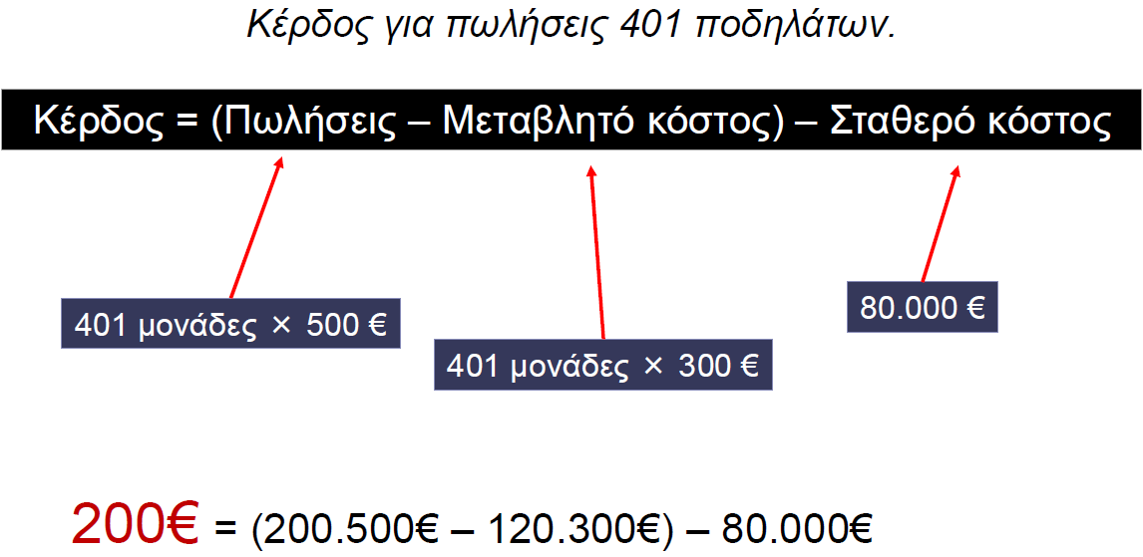
Σχέσεις Κόστους-Όγκου-Κέρδους σε μορφή εξίσωσης (2)

Slide 97
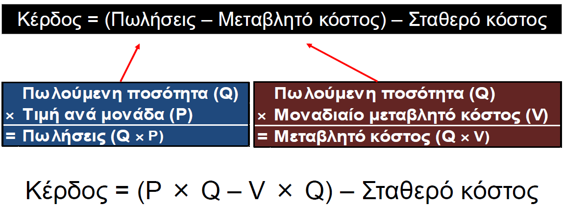
Σχέσεις Κόστους-Όγκου-Κέρδους σε μορφή εξίσωσης (3)
Όταν μια επιχείρηση διαθέτει μόνο ένα προϊόν, η εξίσωση μπορεί να γραφτεί ως εξής:

Slide 98
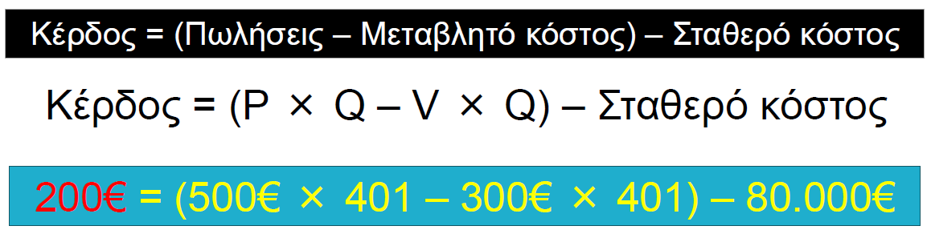
Σχέσεις Κόστους-Όγκου-Κέρδους σε μορφή εξίσωσης (4)
Και οι δύο εξισώσεις δείχνουν το ίδιο πράγμα.

Slide 99
Σχέσεις Κόστους-Όγκου-Κέρδους σε μορφή εξίσωσης (5)
Συχνά είναι χρήσιμο να εκφράζεται η απλή εξίσωση κέρδους σε όρους μοναδιαίου Περιθωρίου Συνεισφοράς (Π.Σ.).
Μοναδιαίο ΠΣ = Τιμή πώλησης ανά μονάδα (P) – Μεταβλητές δαπάνες ανά μονάδα (V)
Μοναδιαίο ΠΣ = P – V
Κέρδος = (P × Q – V × Q) – Σταθερό κόστος
Κέρδος = (P – V) × Q – Σταθερό κόστος
Κέρδος = Μοναδιαίο ΠΣ × Q – Σταθερό κόστος

Slide 100
Σχέσεις Κόστους-Όγκου-Κέρδους σε μορφή εξίσωσης (6)
Κέρδος = (P × Q – V × Q) – Σταθερό κόστος
Κέρδος = (P – V) × Q – Σταθερό κόστος
Κέρδος = Μοναδιαίο ΠΣ × Q – Σταθερό κόστος
Κέρδος = (500€ – $300€) × 401 – $80.000€
Κέρδος = 200€ × 401 – $80.000€
Κέρδος = 80.200€ – $80.000€
Κέρδος = 200€
Αυτές οι εξισώσεις μπορούν να χρησιμοποιηθούν για τον υπολογισμό του κέρδους στην περίπτωση της πώλησης των 401 ποδηλάτων.

Slide 101

ΑΡΙΘΜΟΔΕΙΚΤΗΣ ΠΕΡΙΘΩΡΙΟΥ ΑΣΦΑΛΕΙΑΣ (Margin of Safety Ratio)
Όσο μεγαλύτερος είναι ο δείκτης τόσο πιο ασφαλής είναι η χρηματοοικονομική θέση της Επιχείρησης.
(Περιθώριο (Πραγματικές (Πωλήσεις
Ασφαλείας) = πωλήσεις) – στο Νεκρό Σημείο).

Slide 102
ΒΙΒΛΙΟΓΡΑΦΙΑ (1)
Αδαμίδης Α., (1998), Ανάλυση Χρηματοοικονομικών Καταστάσεων, Εκδ. University Studio Press A.E. Θεσσαλονίκη.
Αρτίκης Γ., (2002), Χρηματοοικονομική Διοίκηση, Εκδ. Interbooks, Αθήνα ISBN 960-390-116-4
Αλεξάκης Α. (2015). Παραγωγικότητα της Εργασίας (1): Σκοπός της οργάνωσης της εργασίας είναι η αποδοτική χρησιμοποίηση των μέσων παραγωγής (δηλαδή των κεφαλαίων και των υλικών.
Βασιλείου Δ., Ηρειώτης Ν., (2008) Χρηματοοικονομική Διοίκηση Θεωρία & Πράξη, Εκδ. Rosili Αθήνα, ISBN 978-960-89407-1-0
Δερβιτσιώτης K., (2006). Διοίκηση Παραγωγής, Δ’ έκδοση, Οικονομική Βιβλιοθήκη, 2006.
Κάντζος Κωνσταντίνος (2002) Ανάλυση Χρηματοοικονομικών Καταστάσεων Εκδ. Νικητόπουλος Ε. και Σία Ο.Ε. [ISBN 960-390-024-0]
Καραθανάση Γ., (1999), Χρηματοοικονομική Διοίκηση και Χρηματιστηριακές Αγορές, Εκδ. Ευγ. Μπένου Αθήνα ISBN 960-359-063-0
Καρτάλης Ν., (2011) Ανάλυση Χρηματοοικονομικών Καταστάσεων Αυτοέκδοση [ISBN: 978-618-80095-3-0]

Slide 103
ΒΙΒΛΙΟΓΡΑΦΙΑ (2)
Κατσανίδης Στ., (2006) Χρηματοοικονομική Επιχειρήσεων Εκδ. Μπαρμπουνάκης Χαράλαμπος [ISBN: 960-287-068-0]
Κιόχος Π., Παπανικολάου Γ., Θάνος Γ., Κιόχος Α., (2002)., Χρηματοοικονομική Διοίκηση & Πολιτική, Εκδ. Σύγχρονη Εκδοτική Αθήνα ISBN 978-960-8165-34-2
Λαζαρίδης Θ., Κοντέος Γ., Σαριαννίδης Ν., (2013) Σύγχρονη Χρηματοοικονομική Ανάλυση Αυτοέκδοση των συγγραφέων [ISBN: 978-960-93-5138-6]
Λαζαρίδης Ι., Παπαδόπουλος Δ. (2005) Χρηματοοικονομική Διοίκηση, τεύχος Α΄ Εκδ. Ιωάννης Λαζαρίδης [ISBN 960-92515-0-1]
Λαζαρίδης Ι., Παπαδόπουλος Δ. (2005) Χρηματοοικονομική Διοίκηση, Case Studies Αυτοέκδοση [ISBN 978-960-92515-5-6]
Νεάρχου Α. (2014) Διοίκηση Λειτουργιών στα Ανοικτά Ακαδημαϊκά Μαθήματα Πανεπιστήμιο Πατρών
Ξανθάκης Μ., Αλεξάκης Χ., (2007), Χρηματοοικονομική Ανάλυση Επιχειρήσεων, Εκδ. ΣΤΑΜΟΥΛΗ Α.Ε. Αθήνα ISBN 978-960-351-679-8
Ψιµάρνη-Βούλγαρη Φωτεινή (2013). «Σημειώσεις Μόχλευσης Εταιρειών» eclass teicrete.gr.

Slide 104
ΒΙΒΛΙΟΓΡΑΦΙΑ (3)
Garrison, R., Noreen, E. και Brewer, P. (2018), Διοικητική λογιστική, Κεφάλαιο 5 Εκδόσεις Κλειδάριθμος.
Gropelli A.A., Nikbakht E., (2012), Χρηματοοικονομική, Εκδ. Κλειδάριθμος ΕΠΕ Αθήνα ISBN 978-960-461-460-8
Heizer J. and B. Render, (2008) Principles of Operations Management 9th edition, Pearson.
Slack N., Chambers S., Johnston R., (2010). Operations management /– 6th edition, Pearson
Weston F., Brigham E., (1986) Βασικές Αρχές της Χρηματοοικονομικής Διαχείρισης και Πολιτικής, Εκδ. Παπαζήση Αθήνα ISBN 0-03-059548-7
http://www.bluewavemag.com/blueart227.htm
www.wikipedia.org
www.investopedia.com

